Slide 1
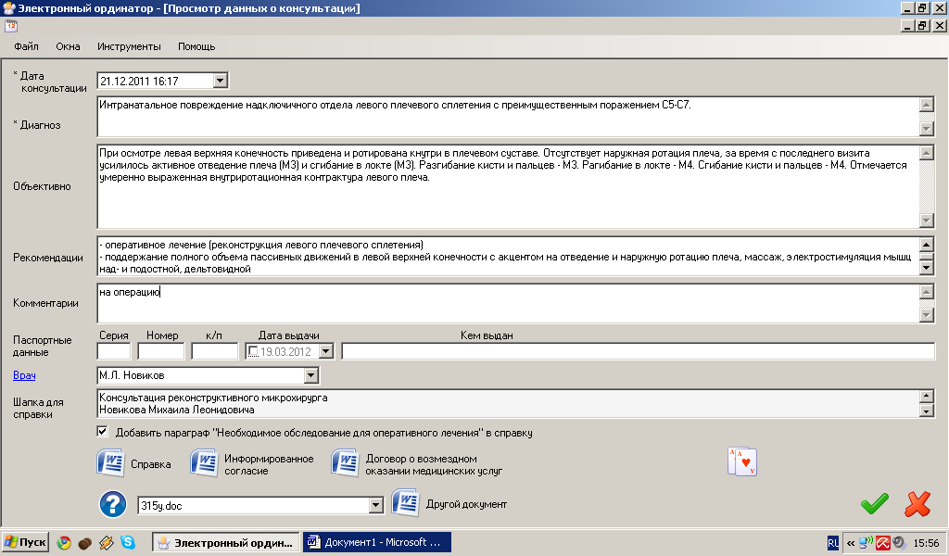
Notes:
Можно? переименовать сие в «анализы для Соловьевки», а правее сделат еще и один чекБокс «анализы для ОДКБ»

Slide 2
Анализы для ОДКБ
Необходимое обследование для оперативного лечения (срок годности анализа):
1. Общий анализ крови (10 дн.) 2. Общий анализ мочи (10 дн.) 3. Анализ крови на сахар, ПТИ, мочевину, биллирубин, общий белок (10 дн.) 4. Анализ крови на HbsAg, НСV, RW, ВИЧ (3 мес.) 5. ЭКГ (10 дн.) 6. Анализ кала на я/г (10 дн.) 7. справка от педиатра о контрактах и состоянии здоровья ребенка (2 дн.) 8. карта прививок и проб Манту 9. Флюорография для родителя госпитализируемого с ребенком (1 год)

